Slide 1
Suffix Array

Slide 2
문자열의 끝판왕, 접미사 배열
Suffix Array
문자열의 맥가이버의 칼이라고도 하고 뭐 얼마나 대단할까
어떤 문자열의 접미사 suffix를 사전순으로 배열할 것

Slide 3
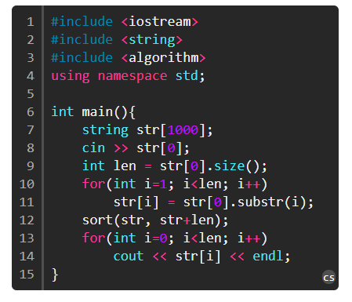
Naïve한 Suffix Array의 구현
시간 복잡도는?
N^2 *logN
우리가 구현할 것은 N *(logN)^2

Slide 4
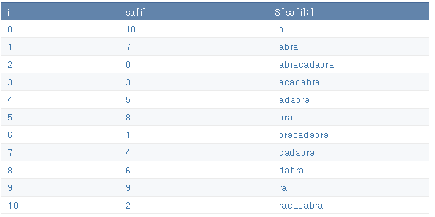
“abracadabra”의 SA
sa[i]는 사전 순으로 i번째 위치의 접미사가 원래 문자열의 몇 번째 문자부터 시작하냐
우리가 최종적으로 구하고자 하는 것!!!!

Slide 5
N * (logN) ^2 만에 구하는 방법은 바로 Grouping!!

Slide 6
과정 (d = 1) S = “baabaaba”
group | suffixes
0 | a
1 | aaba, aabaaba
2 | aba, abaaba
3 | ba, baaba, baabaaba

Slide 7
과정 (d = 2) S = “baabaaba”
group | suffixes
0 | a
1 | aaba, aabaaba
2 | aba
3 | abaaba
4 | ba
5 | baaba, baabaaba

Slide 8
과정 (d = 4) S = “baabaaba”
group | suffixes
0 | a
1 | aaba
2 | aabaaba
3 | aba
4 | abaaba
5 | ba
6 | baaba
7 | baabaaba

Slide 9
비교를 효율적으로 하는 방법?
Grouping을 하면서 같은 Group내에서만 비교를 하면 된다.
그리고 d = n에서 d = 2*n으로 넘어갈 때에는 n글자 이후만 비교해도 된다.

Slide 10
비교를 효율적으로 하는 방법?
예를 들어
d = 1의 3번 그룹 baaba, baabaaba 를 비교할 때 앞 2개의 글자는 비교를 해서 같으니 같은 group에 있는 것!
따라서 앞 3번째 글자부터 비교를 하면 된다.

Slide 11
코드를 구경합시다.

Slide 12
suffixArray.cpp
Q. SA[i]의 정의는 무엇입니까?
Q. group[i] 의 정의는 무엇입니까?
Q. group[i] = S[i];의 뜻은 무엇이죠?
Q. sort(SA, SA + N, cmp);는 어떻게 정렬이 됩니까?
Q. newGroup[I + 1] = newGroup[i] + cmp(…);의 의미는 무엇이죠?
Q. group[sa[i]] = newGroup[i];의 의미는 무엇입니까?
Q. cmp는 무엇을 비교하죠?
Q. 시간 복잡도를 설명해주세요

Slide 13
외우죠 우리
https://www.acmicpc.net/problem/11656

Slide 14
예제 : 원형문자열
뭔가 원형으로 돌아가는 문자열은 뭐다? 2개 붙여서 생각하는 습관을 들이자 이제!!

Slide 15
LCP(Longest Common Prefix)
인접한 접미사와 몇 칸까지 겹치냐. -> 바로 뒤의 접미사와 몇 칸까지 겹치냐
suffix | SA | LCP
a | 5 | 1
ana | 3 | 3
anana | 1 | 0
banana | 0 | 0
na | 4 | 2
nana | 2 | X

Slide 16
LCP(Longest Common Prefix)
Suffix Array가 주어지면 O(N)만에 구할 수 있다!
어떤 두 인접한 접미사 X, Y가 있고 그들의 LCP 값이 z(> 0)이면, X, Y에서 앞의 한 글자씩을 뺀 것 역시 접미사이며, 이들의 LCP 값은 최소 z – 1이다.
ababc 와 abad는 앞에서부터 3글자가 일치하는데, 제일 앞의 한 글자씩 뺀 babc와 bad는 앞에서부터 2글자가 일치
코드 구경

Slide 17
LCP(Longest Common Prefix)
Q. SA[i]와 group[i]의 정의를 다시 생각해봅시다.
Q.group[sa[i]] 는 왜 i인가요?
if(pos[i] == N – 1) continue는 왜 그렇죠?
group[i] + 1 의 의미와 SA[group[i] + 1]의 의미는 무엇이죠?
k = max(k – 1, 0) 은 무엇을 말합니까?

Slide 18
외울까요
https://www.acmicpc.net/problem/9248

Slide 19
응용해볼까요?
https://www.acmicpc.net/problem/3033

Slide 20
응용해볼까요?
예제 : 서로 다른 부분 문자열의 수
모든 부분 문자열이란 -> 접미사들의 접두사들.
여기서 중복되는 접미사들의 접두사들을 제거한다!
어떻게?

Slide 21
응용해볼까요?
꿀을 빨아요 우리
https://www.acmicpc.net/problem/11478
https://www.acmicpc.net/problem/11479

Slide 22
말버릇
LCP로 어떻게 해결할 수 있을까요?

Slide 23
숙제
https://www.acmicpc.net/problem/10413

Slide 24
숙제
~등산로, 예제 2번째 문제 빼고
https://www.acmicpc.net/problem/3653
https://www.acmicpc.net/problem/7578

